Slide 1
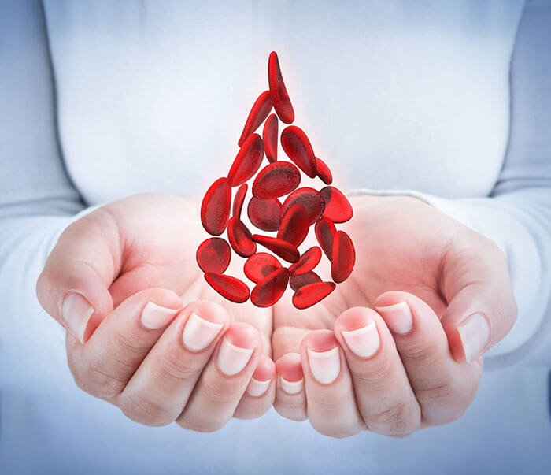
GÜVENLİ KAN GÜVENLİ TRANSFÜZYON

Slide 2
Kan ve kan ürünleri transfüzyonu sağlık hizmetlerinin en önemli bileşenlerindendir.
Tek Kaynağı İNSAN
Transfüzyon uygulamaları bir çok risk içermektedir. Bu riskler kanın kendisi ile ilişkili olabilir ya da transfüzyon işlemi ile de olabilir.
Alternatifi Henüz Olmayan
Hayat Kurtarıcı

Slide 3
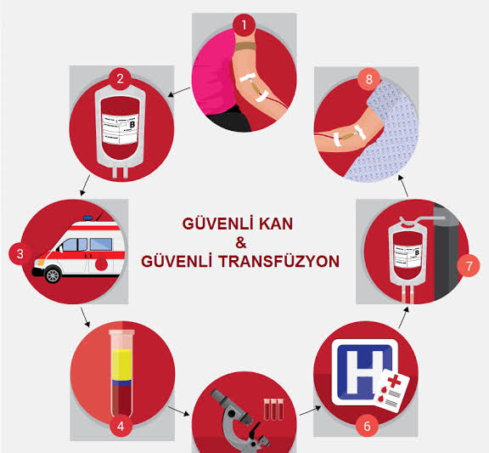
GÜVENLİ KAN TRANSFÜZYONU
Başta transfüzyonla bulaşan infeksiyonlar olmak üzere pek çok istenmeyen yan etki ve reaksiyonların bildirilmesi ve skandalların ortaya çıkması güvenli kan ve güvenli kan transfüzyon kavramlarını ortaya çıkardı.

Slide 4
Transfüzyon Hata Nedenleri -1
İletişime Bağlı Faktörler: Hasta kimliğinin doğrulanması, numunelerin etiketlenmesi ve bakım verenler arasındaki iletişim eksikliği
Personele Bağlı Faktörler: Yetersiz oryantasyon ve eğitim programları ya da personelin yetkinlik düzeylerinde uygunsuzluk
Hastanın Tanılanması/Değerlendirilmesi ve Takibine Bağlı Faktörler: Kan transfüzyonu yapılırken transfüzyon reaksiyonlarının semptom ve belirtilerinin anlamlarının bilinmemesi ya da hasta kimliği ile kanı yetersiz doğrulanması

Slide 5
Transfüzyon Hata Nedenleri-2
Ekipmana ve Çevreye Bağlı Faktörler: Güvenli olmayan depolama koşulları, birden fazla hastaya uygulanacak olan kan ve kan ürünün aynı dolapta saklanması
Bakımın Planlanmasına Bağlı Faktörler: Transfüzyon için onam formlarının alınmaması
Laboratuvara Bağlı Faktörler: Birçok hastanın cross-match çalışmasının aynı anda yapılması

Slide 6
Transfüzyon güvenliği uygulamalarının amacı
Yanlış transfüzyon uygulamalarını en aza indirmek,
Hasta ve bağışçının güvenliğini sağlamak.
Çalışan güvenliğini sağlamak.

Slide 7
HEMOVİJİLANS

Slide 8
HEMOVİJİLANS KAN GÜVENLİĞİNİ ÖNE ÇIKARARAK KAN TRANSFÜZYONLARININ KALİTESİNİ ARTIRMAYA YÖNELİK BİR ARAÇTIR.
Kanın alınmasından bileşenlerinin alıcıya verilmesi ve sonrasında izlenmesini kapsayan tüm transfüzyon zincirini içeren sürveyans işlemleridir.
Hemovijilans ,kan ürünü ve transfüzyon işlemleri güvenliğini tanımlamak ve transfüzyon güvenliğini artırmak üzere ilk olarak 1992 yılında Fransa’da kuruldu.
Kan ürünlerinin, kalite yönetiminin önemli bir parçasıdır
Kan ürünleri ve transfüzyon sürecinde kalitenin sürekli devamlı sağlanmasında gereklidir.

Slide 9
Hemovijilansın ana hedefi
istenmeyen olay ve reaksiyonlar
İstenmeyen reaksiyon ve olayları tekrarını engelleyerek kan bağışçısının ve transfüzyonun güvenliğini arttırmaktır.
TRANSFÜZYON GÜVENLİĞİNİ ARTIRMAK
TM/BHVB/BKM-HTVB/BHVD
kök neden analiz ve değerlendirme
raporlama

Slide 10
HEMOVİJİLANSIN TEMEL AMAÇLARI
Kan bağışı veya transfüzyonla ilgili istenmeyen olay ve reaksiyonlar hakkında güvenilir bilgiye ulaşmak.
Kan bağışı ve transfüzyon sürecindeki hatalı uygulamalar ile istenmeyen olay ve reaksiyonların tekrarının engellenmesi için gereken düzeltici faaliyetlerde bulunmak.
Hastane ve kan hizmet birimlerini, istenmeyen olay ve reaksiyonların birçok kişiyi etkileyebileceği konusunda uyarmak.

Slide 11
HEMOVİJİLANS ORGANİZASYONU
SAĞLIK BAKANLIĞI
HEMOVİJİLANS DEPARTMANI (BHVD)
İL SAĞLIK MÜDÜRLÜĞÜ
BÖLGE HEMOVİJİLANS BİRİMİ(BHVB)
KIZILAY
KAN BAĞIŞ MERKEZİ (KBM)
BKM HEMOVİJİLANS BİRİMİ (BKM-HVB)
HASTANE TRANSFÜZYON MERKEZİ
HASTANE
HASTANE HEMOVİJİLANS HEMŞİRESİ
KLİNİK HEMEVİJİLANS HEMŞİRESİ
HASTANE HEMOVİJİLANS KOORDİNATÖRÜ
TRANSFÜZYON KOMİTESİ

Slide 12
HEMOVİJİLANS HEMŞİRELİĞİ
Yılda 7500 Ünite kan kullanılan hastanede bir hemovijilans hemşiresi olmak zorundadır, daha fazlasının kullanıldığı hastanelerde hemşire sayısı da artmaktadır.
Doğrudan transfüzyon komitesine bağlı
olarak çalışır.
Tüm transfüzyonları transfüzyon takip formu ile takip eder. Transfüzyon Kontrol Formu ile transfüzyonların uygunluğunu denetler.
Uygunsuzlukları bildirir, dokümanları tutar, düzeltici faaliyetlerin başladığından emin olur. Eğitimler düzenler.

Slide 13
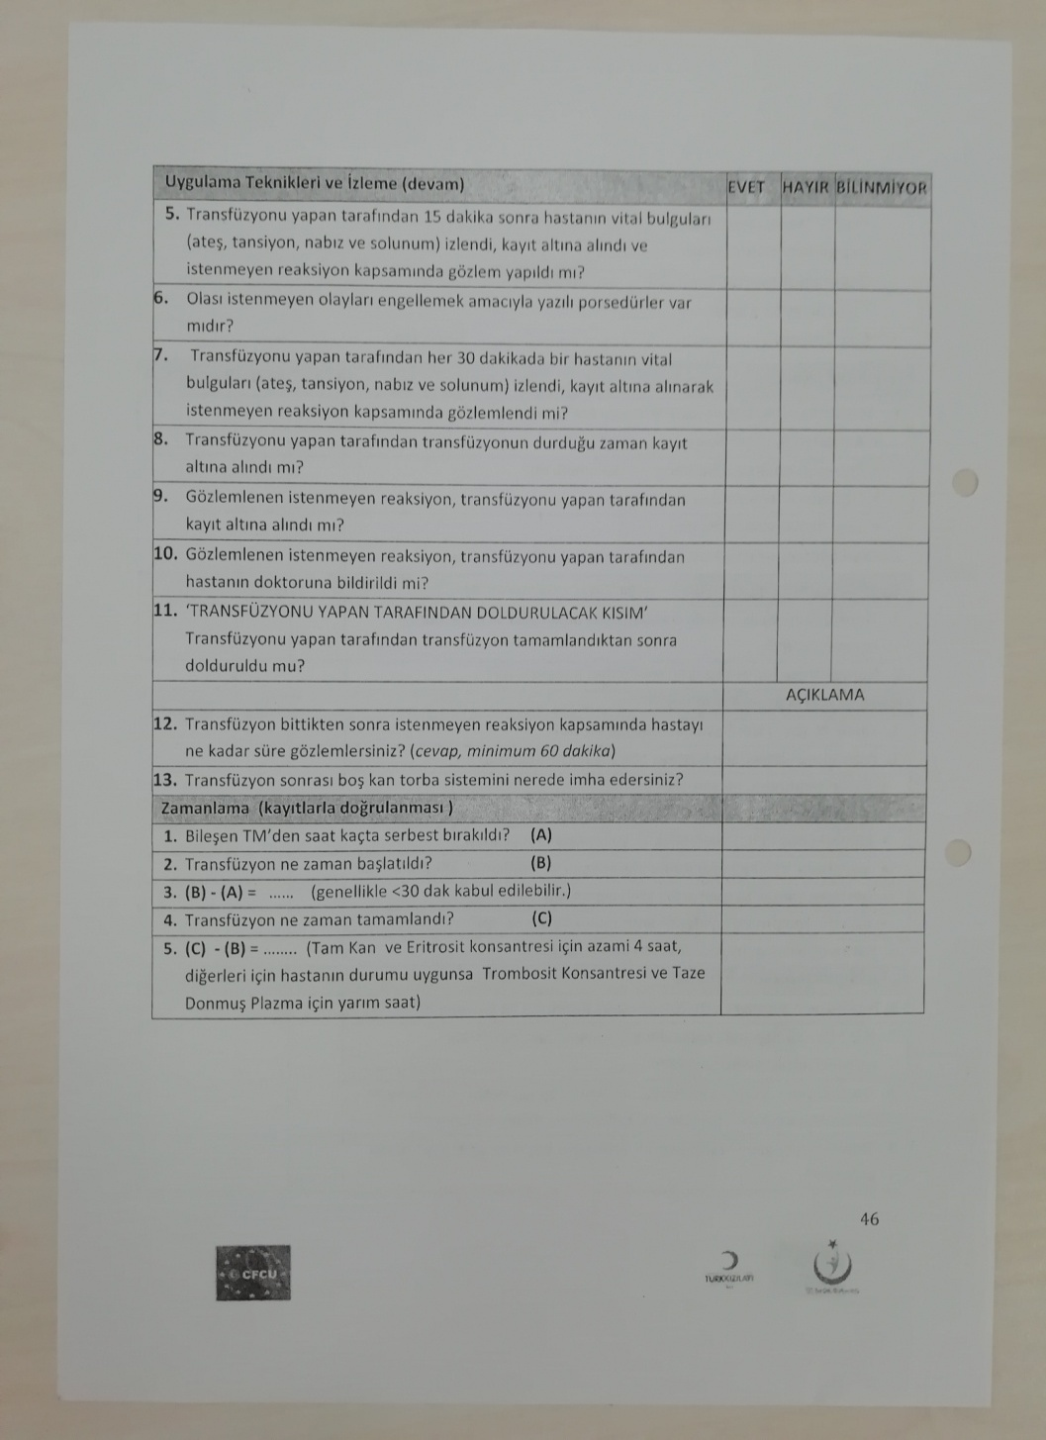
TRANSFÜZYON KONTROL FORMU

Slide 14
HEMOVİJİLANSIN ROLÜ

Slide 15
Hemovijilans Klinik Sorumlusu
Hemovijilans Klinik Sorumlusu olarak ilgili klinikte çalışan doktor veya hemşire görevlendirilir.
Hastalara ait Transfüzyon İzlem Formu ile birlikte hemovijilans sisteminin sürdürülebilirliği için istenen diğer verileri, Hemovijilans hemşiresine günübirlik iletilmesinden,taşıma çantalarının kullanılması ve kontrolünden sorumludur.

Slide 16
Hemovijilans Süreci Adımları –Tanımlar
istenmeyen olay
kan ve kan bileşenlerinin toplanması,test edilmesi, işlenmesi depolanması,dağıtımı ve transfüzyon süreci ile ilgili olarak ortaya çıkan ve bağışçı ve alıcıda istenmeyen reaksiyona yol açabilen durum olarak tanımlşanır
İstenmeyen Ciddi Olay
Sorunsuz Seyreden Transfüzyon Hatası
Yanlış Transfüzyon
Ramak Kala
Kan veya kan bileşenlerinin toplanması, test edilmesi, işlenmesi, depolanması, dağıtımı ve transfüzyon süreci ile ilgili olarak ortaya çıkan, bağışçı veya alıcıda ölüme veya hayati tehlikeye, kalıcı ve belirgin sakatlığa veya iş görmezliğe veya hastaneye yatma veya hastanede kalma süresinin uzamasına neden olabilen durum olarak tanımlanır.
Yanlış, uygunsuz veya yetersiz bileşenin transfüzyonuna rağmen alıcıda istenmeyen duruma yol açmamış olan hatalar olarak tanımlanır.
Hasta için transfüzyon uygunluk gerekliliklerini yerine getirmeyen veya bir başka hasta için hazırlanmış kan ve kan bileşenlerinin transfüzyonudur.
Gerçeklemesi son anda önlenmiş olaylardır.
Bu durum kan bileşenlerinin transfüzyonu öncesinde fark edilen bir durum olarak tanımlanabilir. Alıcının sağlığını tehdit etmez.

Slide 17
Hemovijilans Süreci Adımları –Tanımlar
istenmeyen reaksiyon
kan bağışı sırasında bağışçılarda veya kan veya kan bileşeninin transfüzyonu ile ilişkili olarak hastada ortaya çıkan beklenmeyen ve istenmeyen durumdur.
İstenmeyen ciddi reaksiyon
Kan ve kan bileşenlerinin toplanması veya transfüzyonu ile ilişkili olarak bağışçıda veya alıcıda ortaya çıkan ölüme veya hayati tehlikeye, kalıcı ve belirgin sakatlığa veya iş görmezliğe veya hastaneye yatma veya hastanede kalma süresinin uzamasına neden olabilen durum olarak tanımlanır.

Slide 18
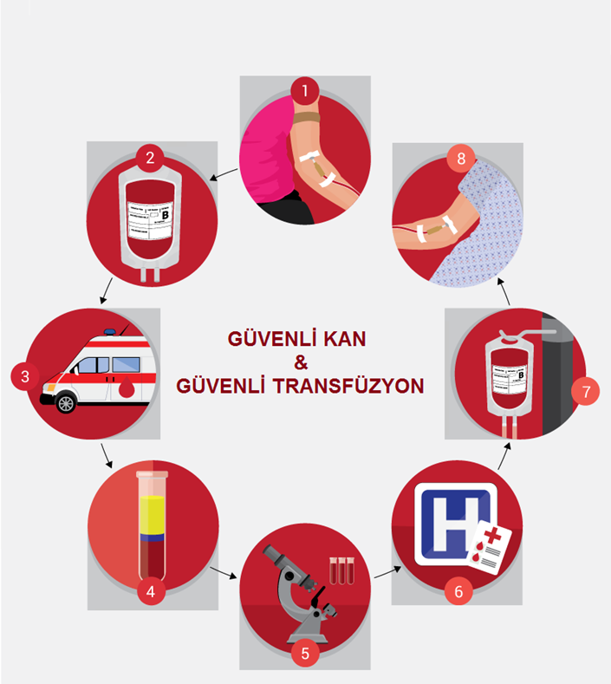
Hastada transfüzyon ile ilişkili bir reaksiyon şüphesi durumunda bağışcının belirlenmesi yada bağışcıda kan güvenliğini tehdit eden bir durum varlığında elde edilen ürünlerin güncel durumun belirlenmesi amacıyla yapılan araştırma sürecidir.
İZ SÜRME

Slide 19
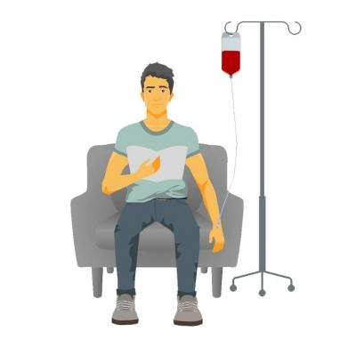
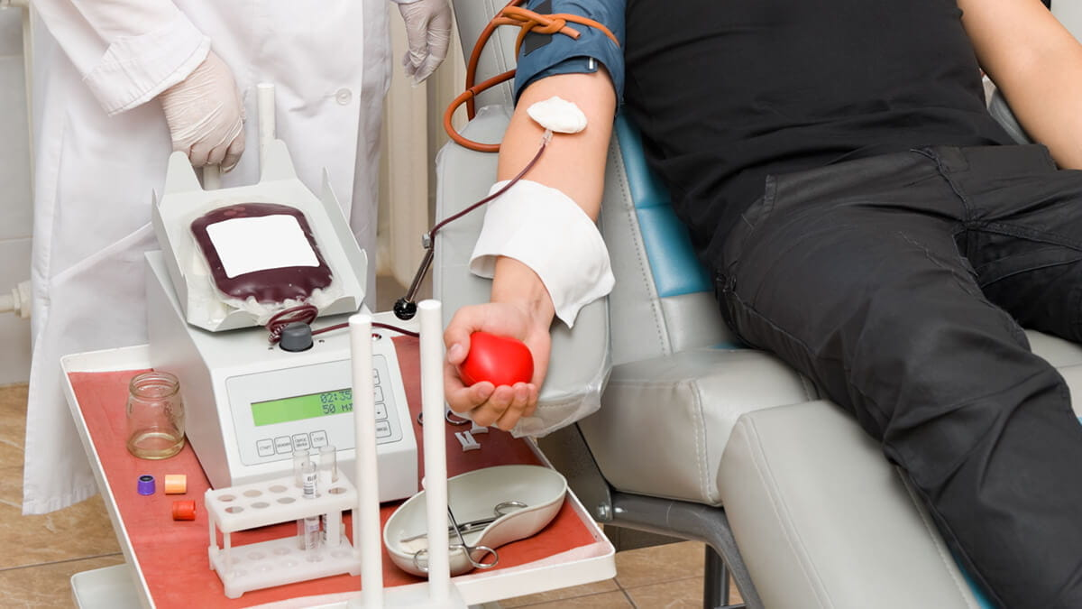
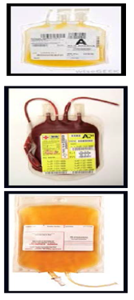
Bağışcıdan Hastaya İz Sürme
Kanlar kimlere transfüze edilmiş??
LOOK BACK
GERİYE BAKMA
alıcı
donör
Bağışcının testlerinde pozitiflik saptandığı durumda bir yıl içerisinde yapmış olduğu kan bağışları incelenir, kan ve kan ürünlerinin gittiği hastaneler araştırılarak «Geri Çağırma Formu» gönderilir.

Slide 20
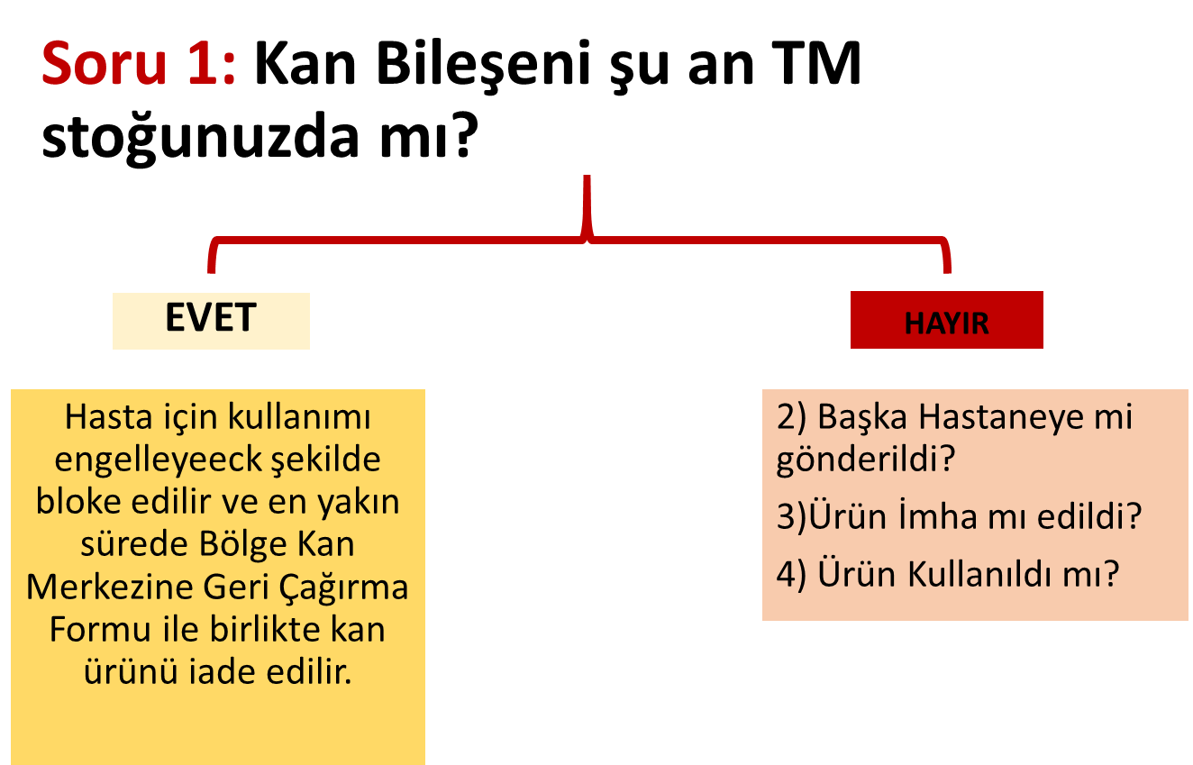
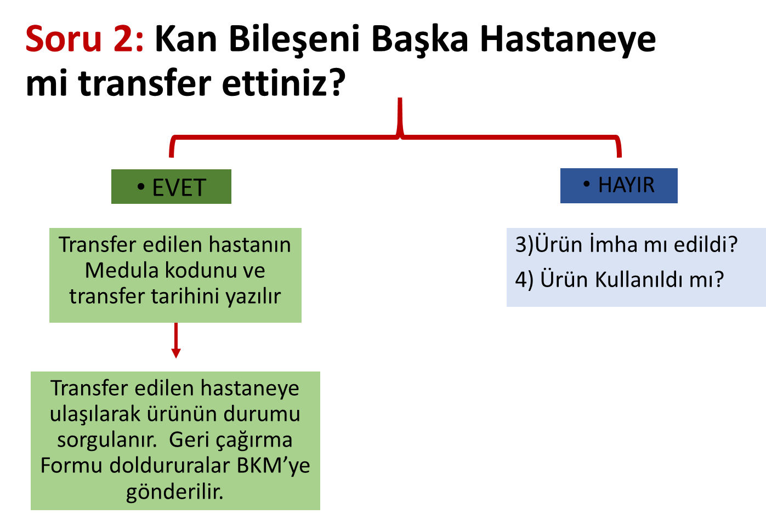
Bağışcıdan Hastaya İz Sürme

Slide 21
Bağışcıdan Hastaya İz Sürme
Ürünün imha edildiğini gösteren İmha formunun bir örneği alınır ya da imha tutanağı doldurulur
Geri çağırma formu ile imha tutanağı üst yazı ile BKM’ye gönderilir.
Soru 4 :kan bileşeni bir hasta için kullanıldımı ?
Kullanılan hasta bilgisi paylaşılır. Hastaya ulaşılır ve eğer ex olmadıysa hasta takip edilir,bildirimi yapılır.

Slide 22
Hastadan Bağışcıya İz Sürme
TRACE BACK
DONÖRÜ BULMA
donör
alıcı
Hastada gelişen reaksiyonlar bağış kaynaklı olduğu düşünüldüğünde bağışcı bilgilerine ulaşılarak gerekli durumlarda bağış yapması engellenmektedir.
Kan ürünü kimden alınmış?

Slide 23
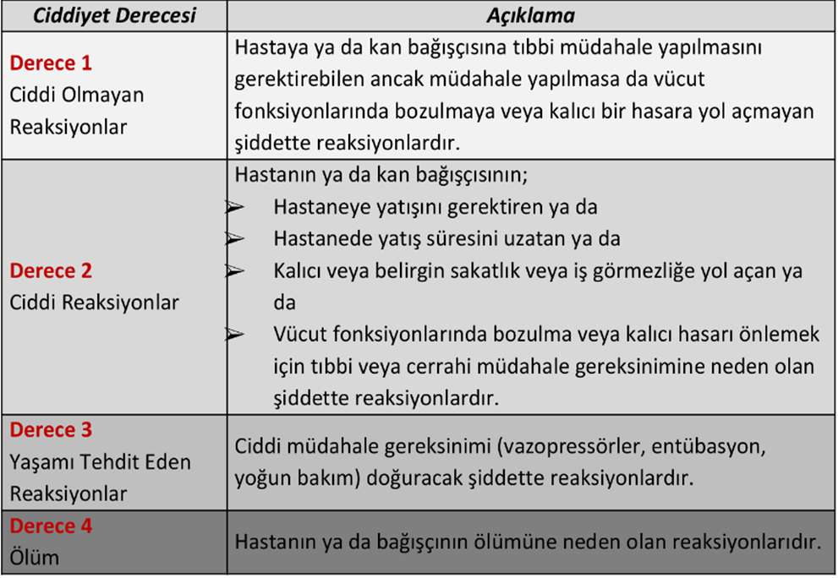
Hastadan Bağışcıya İz Sürme

Slide 25
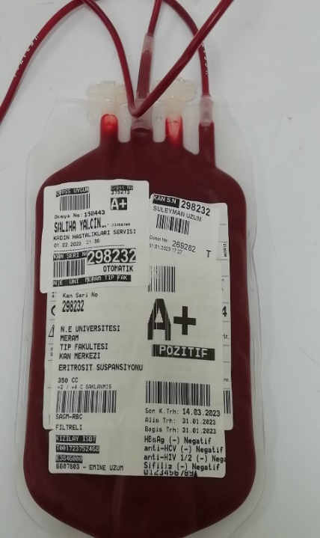
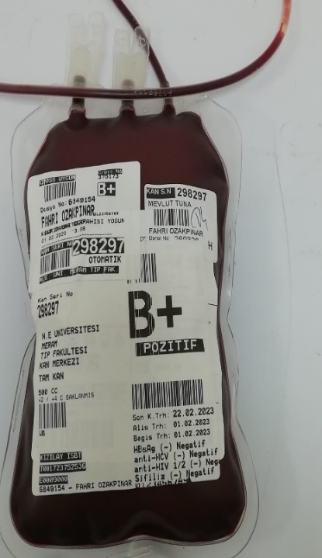
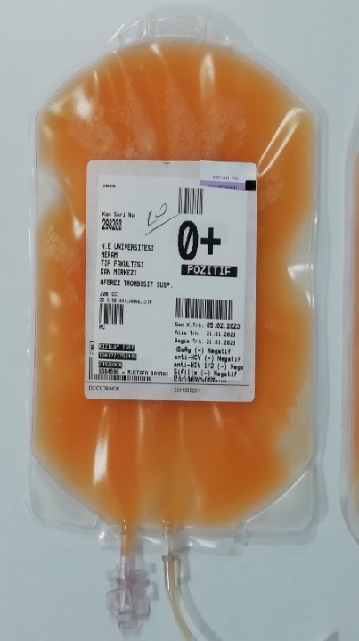
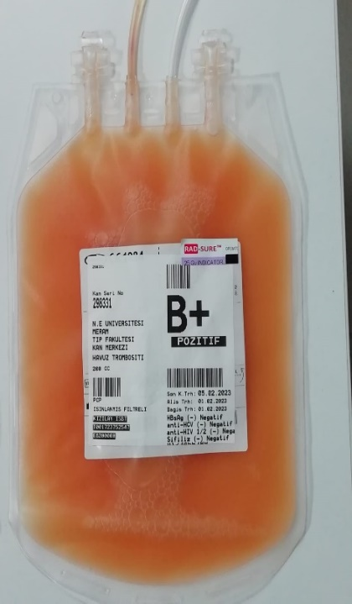
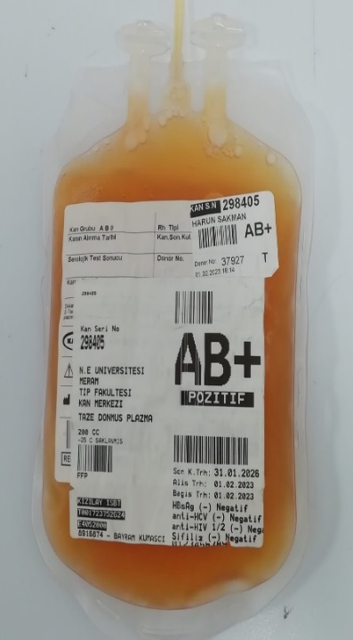
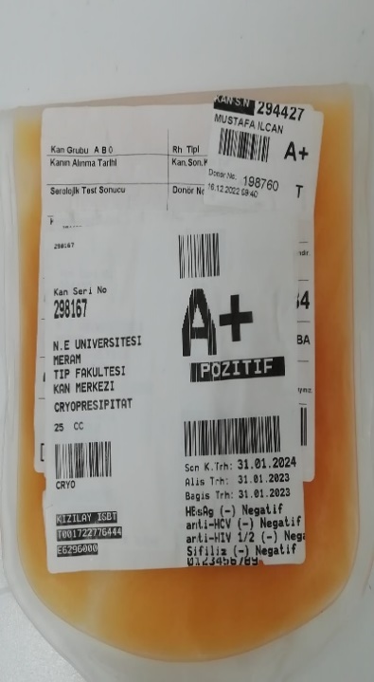
Hemşire kan ürünlerini şekil,renk ve görüntü olarak tanımalıdır.
Tam Kan Eritrosit TDP Criyo. Aferez t. Havuz t.

Slide 26
Tam Kan Nedir ?
Bir ünite tam kanda yaklaşık 200 mL Eritrosit, 250 mL plazma ve 63 mL antikoagülan (CPD/CPDA) bulunmaktadır.
Donörden alındıktan sonra işlem görmeksizin kullanılan kandır. Ortalama hacmi 450 ML.
Tam kanın içeriği başlıca eritrosit, trombosit, plazma ve pıhtılaşma faktörlerinden meydana gelmektedir.
İnfüzyon süresi 2-4 saattir.

Slide 27
Eritrosit Süspansiyonu Nedir ?
Tam kanın Trombositten zengin plazma kısmının ayrıştırılması (200-250 ml) ile elde edilir.
1 ünite eritrosit süspansiyonu Hematokriti % 3, Hemoglobini 1g/Dl artırır.
Hacim,Koruyucu solüsyonlarla ~ 300-350 mL.
+2/+6 ºC arasında, alarmlı, ısı kontrollü, onaylı bir kan merkezi dolabında saklanmalı.
Saklama süresi 21–42 gün arasında değişir. İnfüzyon süresi 2-4 saattir.
Işınlandıktan sonnra saklama süresi 14 gündür.

Slide 28
lökosit filtresi
Kanlar lökosit filtreli 5’li torbaya alınmaktadır.

Slide 29
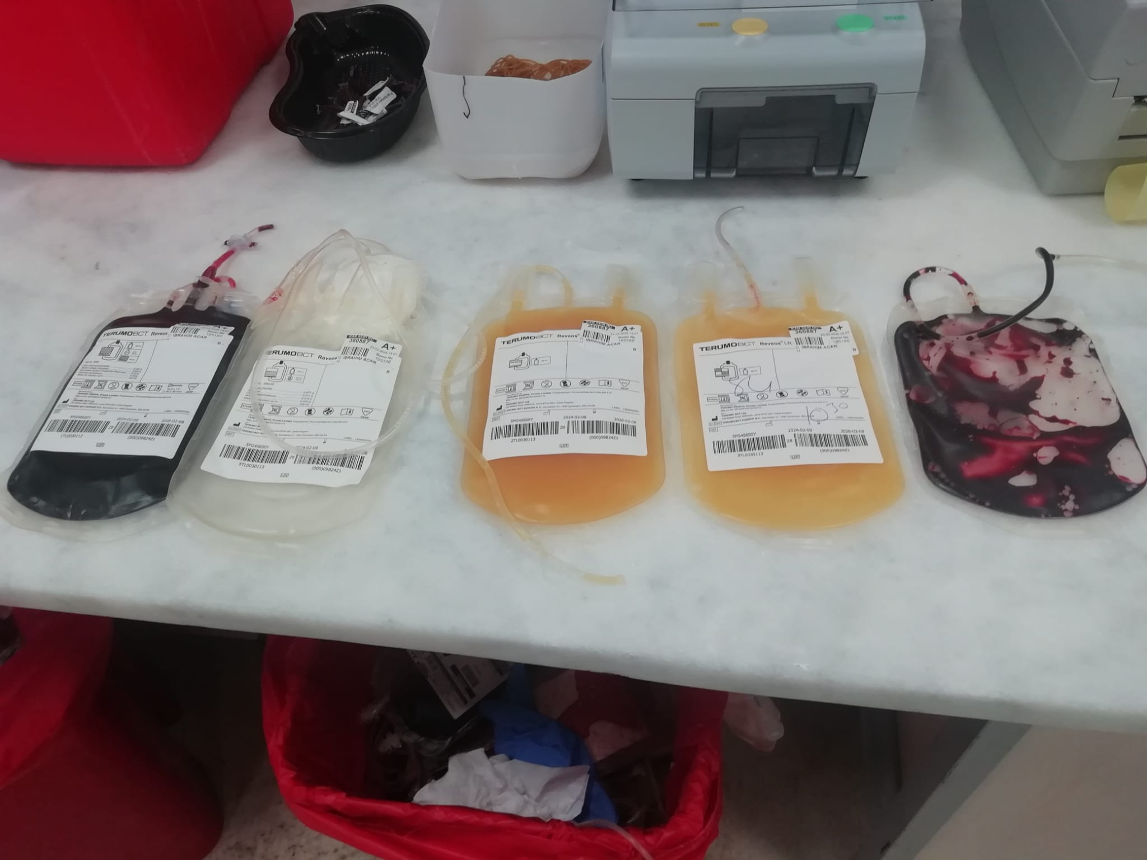
santrifüjde 25 dak. çevirdikten sonra es,plazma,trombositlere ayrılır,aynı zamanda atık torbada lökositlere ayrılır.Eritrosit askıya alınarak önce sagem solüsyonu ile birleştirilir.Daha sonra lökosit filtresinden geçirilir.
eritrosit
trombosit
lökosit

Slide 30
ERİTROSİT SÜSPANSİYONUNUN HAZIRLANMASI
SAG-M solüsyonu (sodyum klorür-adenin-dekstroz monohidrat-mannitol-enjeksiyonluk su)olan torba üstte olacak şekilde askıya asılır.SAG-M filtreden geçirilerek ES ile karıştırılır.

Slide 31
ERİTROSİT SÜSPANSİYONUNUN HAZIRLANMASI
Daha sonra ES askıya asılarak kanın filtreden geçmesi sağlanır.İşlem bittikten sonra etiketlenerek kan kullanıma sunulur.

Slide 32
Trombosit Süspansiyonu Nedir ?
Trombosit süspansiyonu iki şekilde elde edilir.
1- Aferez Trombosit Süspansiyonu
2- Havuz Trombosit Süspansiyonu

Slide 33
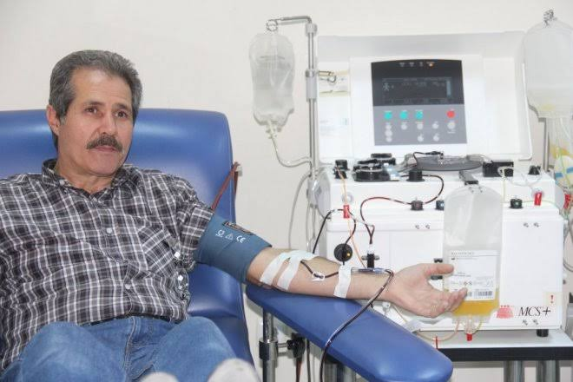
AFEREZ TROMBOSİT
Aferez kelime olarak ayırmak, uzaklaştırmak anlamına gelir. Kanın cihaz aracılığıyla alınıp, geri kalanının donöre geri verilmesi işlemidir. Genel bir ifadeyle gönüllü verici kanının, tıbbi bir cihazdan geçirilmek suretiyle bir veya birden fazla bileşenine ayrıldığı ve tedavi amacıyla kullanıldığı bir işlemdir.
Kan cihaza bir pompa yardımıyla çekilir ve kanın pıhtılaşmasını önlemek amacıyla işlem sırasında gerekli dozlarda antikoagülan kullanılır.
Aferez işlemi ortalama 1 saat kadar sürer.

Slide 34
AFEREZ TROMBOSİT
Bağışçıdan alınan Aferez Trombosit 20-24 °C derecede sürekli,hafifçe ajitatörde sallama koşuluyla en fazla 5 gün saklanabilir.Kesinlike buzdolabında muhafaza edilmez.
ABO uyumlu olmalıdır.
Cross match gerekmez.
Işınlama yapılır.

Slide 35
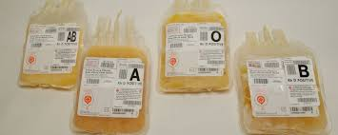
Taze Donmuş Plazma Nedir?
Tam kanın kısa süre içinde +2-6 C°’de santrifüj edilmesi ve 6 saat içinde en az -18 C°’de dondurulmasıyla taze donmuş plazma (TDP) elde edilir.
İçinde koagülasyon faktörleri, immünglobulinler ve albümin bulunur.

Slide 36
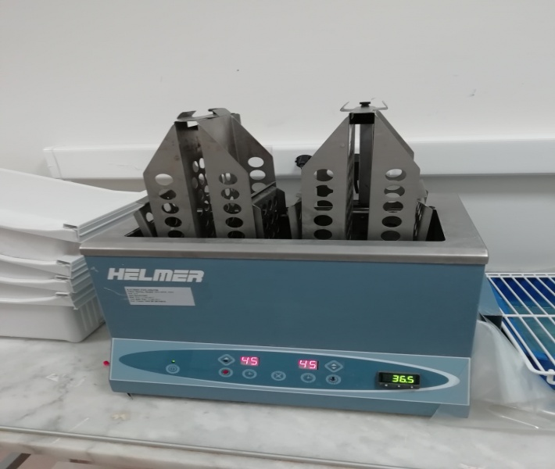
Taze Donmuş Plazma Nedir?
Eritilen plazma oda sıcaklığında 4 saat, buzdolabı sıcaklığında 24 saat bekletilebilir.
ABO uygun ürün kullanılmalıdır ve hasta adına çıkışı kontrol edilmelidir.
Derin dondurucudan çıkarılan plazmanın özel ısıtıcılarda ısıtılması (37 C°) ve sonrasında hemen kullanılması gerekir.
Transfüzyon öncesi çapraz karşılaştırma testi gerekmez. Isıtılan plazma tekrar dondurulup kullanılmamalıdır,ışınlanmaz.
-18 C°’de ve daha düşük derecelerde 1 yıl ve üzerinde saklanabilir.

Slide 37
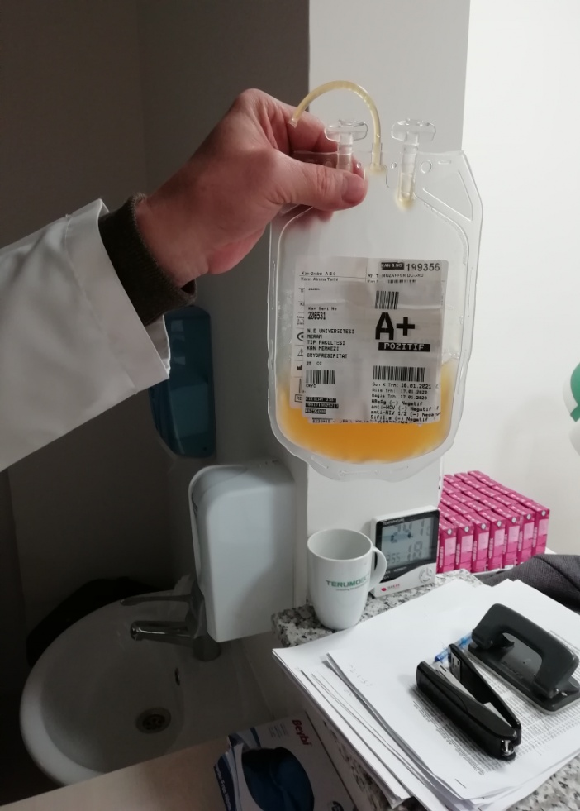
Kriyopresipitat Nedir ?
TDP’nın 1-6°C’de gece boyunca yavaş yavaş eritilmesi ve santrifüj ile süpernatanın ayrıştırılması sonucu kalan 10-15 cc peltemsi kısma kriyopresipitat adı verilir.
Hemen dondurulur ve TDP gibi saklanır. Kullanım için plazma çözücülerde çözdürülür ve 6 saat içinde kullanılmalıdır.
Kriyopresipitat, -18°C ve daha soğukta
1 yıl saklanabilmektedir.
ABO uygun ürün kullanılmalıdır.
Çapraz karşılaştırma testi gerekmez,ışınlanmaz.

Slide 38
Kana Uygulanan Testler
1.Mikrobiyolojik Tarama testleri
HBsAg: Hepatit B yüzey antijenini ve/veya antikorunu saptamak için uygulanmaktadır.
Anti-HCV : Hepatit C virüs antijeni ve/veya antikorunu saptamak için uygulanmaktadır.
Anti-HIV 1-2: AİDS virüsünü saptamak için uygulanmaktadır.
Sifilis : Frengi Hastalığını saptamak için uygulanmaktadır.

Slide 39
2. İmmüno - Hematolojik Testler
ABO-Rh D Testi: Bağışlanan kanların grup antijenini belirlemek için çalışılmaktadır. İki kişi tarafından FARKLI iki yöntemle çalışılmaktadır.
Antikor Tarama Testi: Bağışlanan kanlarda muhtemel antikorları belirmek için çalışılmaktadır.
Zayıf D Testi:RH D testi negatif çıkan bütün kan bağışçılarının kanlarına yapılmaktadır.

Slide 40
TRANSFÜZYON ÖNCESİNDE
Hasta ile ilgili hazırlıklar (uygun damar yolu açılması,varsa tedavilerin yapılması v.s) tamamlanmalıdır.
Kan taşıma çantası kontrol edilerek,kanın kan merkezinden getirilmesi sağlanır.
Kanı teslim alan personel, çıkış formunu imzalar, servis hemşiresine kanı teslim eder.
Hemşire kan merkezi çıkış saatine bakarak teslim aldığı saati,çanta derecesini yazar ve imzalar.

Slide 41
Transfer formunda transfüzyon merkezinde teslim eden ,transferi yapan personel,klinikte teslim alan hemşire imza ve teslim aldığı saat olmalıdır.birde çanta çıkış ve servis giriş dereceleri yazılmalıdır.
TRANSFER FORMU

Slide 42
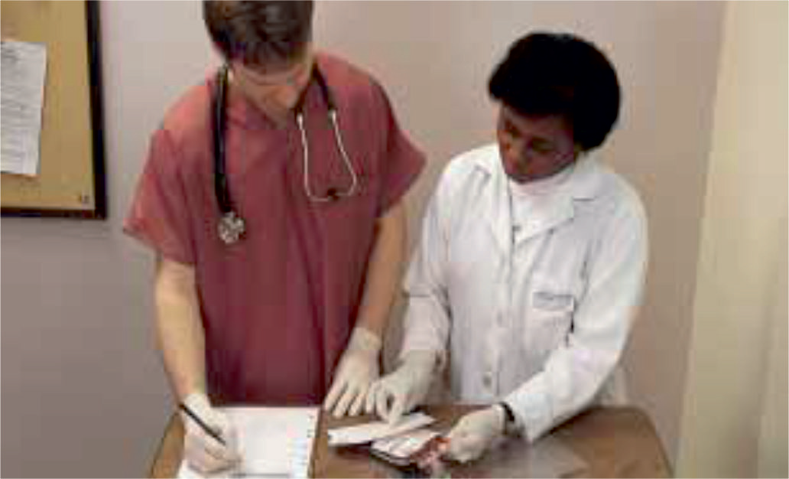
DOĞRU KAN –DOĞRU HASTA
Sistemden hastanın kan grubu kontrol edildikten sonra etiket kontrolleri yapılmalıdır.
İki kişiyle kanın etiket kontrolleri yapılır.

Slide 43
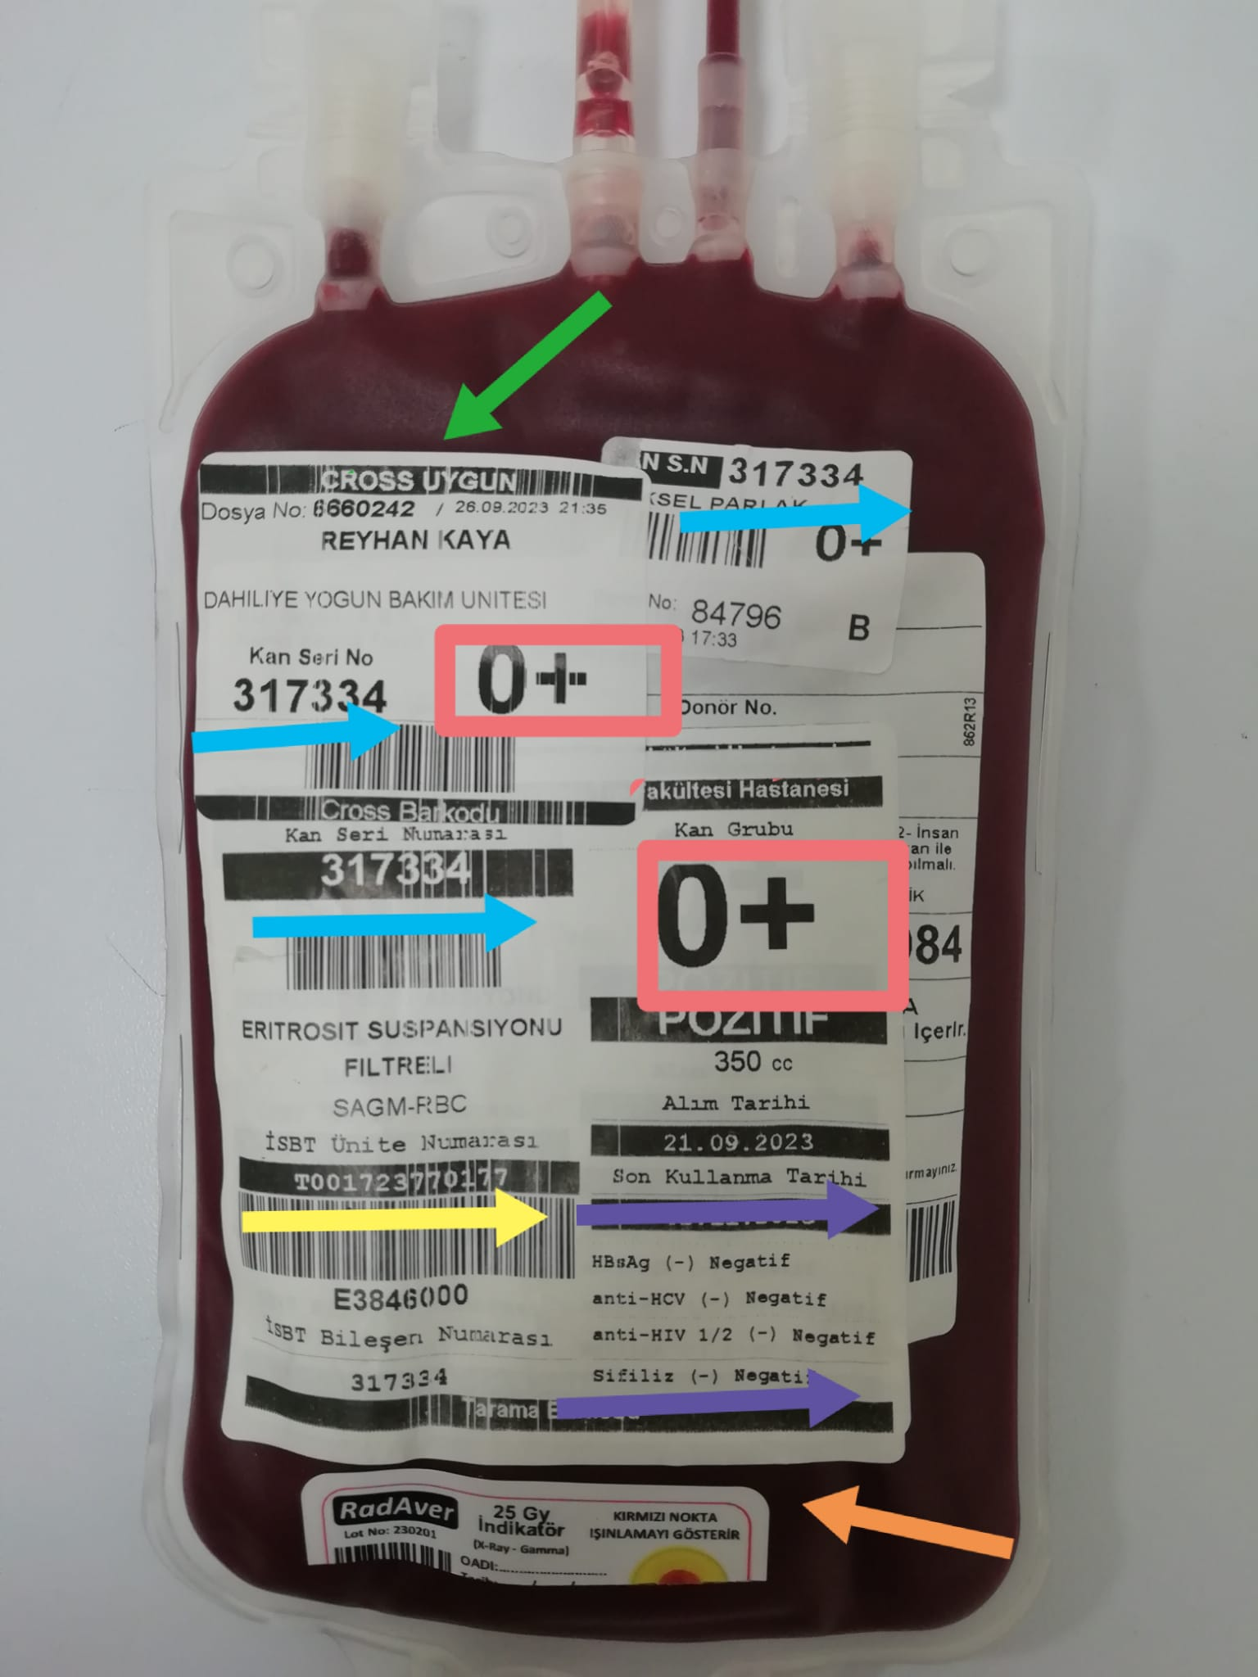
ETİKET KONTROLLERİ
Sağ üst köşedeki etiket üzerindeki numara KAN SERİ NO’sudur.torba üzerindeki etiketlerde seri no’lar aynı olmalıdır
. Sol alt köşede T ile başlayan(T001723751564)ISBT numarası kanın kimlik numarası gibidir.Uluslararası Kan Derneği tarafından güvenli kan bileşenlerine ulaşmak için verilmiştir.
Seri no ile ISBT numarası birbiriyle bağlantılıdır.kan ile ilgili tüm işlemler bu numaralar üzerinden yapılır.
Her hastanenin ISBT kodu farklıdır. Mesela bizimki T0017’dir.
.

Slide 44
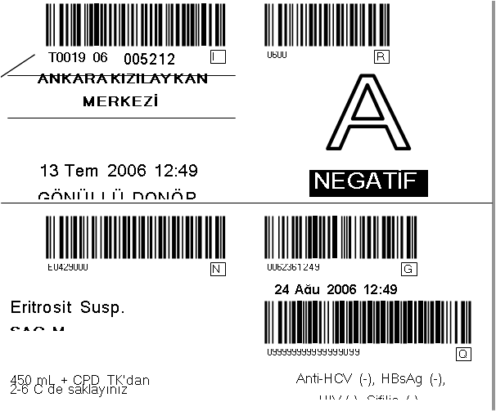
Hastanın sistemden kan grubu kontrolü yapıldıktan sonra etiketler üzerindeki kan grubu kontrol edilir.
CROSS UYGUN yazısı görülmelidir.Işın istenmişse ışın barkotu kontrol edilmeli.
Son kullanma tarihi,serolojik testlerin negatifliği kontrol edilmeli.
Hastanın kimlik bilgileri(adı soyadı, dosya no, klinik adı..) hem torbadan hemde el bilekliğinden kontrol edilir.
Hasta başında sesli olarak ismi sorulur.
T0019 tesisi (burada Türkiye’de [T] Ankara Kan Merkezi [0019]);
06 kanın alınma yılını (2006); 005212 tesis tarafından belirlenen sıralı donasyon numarasıdır.

Slide 45
Fiziksel olarak pıhtı,çamur kıvamı,renk değişimi,torbada delik/kaçak kontrol edilir.
Hafif sallanarak homojenize olması sağlanır. Yatay olarak kan transfüzyon seti işaretli kısma kadar itilerek takılır.
Hastadan onam formu alınır.Reaksiyonlar hakkında bilgilendirilir.Bir değişiklik olduğunda haber vermesi söylenir.

Slide 46
KAN VE KAN BİLEŞENLERİ ONAM FORMU
Transfüzyona başlamadan önce, transfüzyon hakkında hastaya bilgi verilmeli, soru sormasına fırsat tanınmalı, aydınlatıcı açıklama yapılmalı ve hastanın yeterince bilgilendiğinden emin olunmalıdır. Bu süreç bilgilendirilmiş onam formunun imzalatılmasıyla tamamlanır. (kan ve kan ürünleri rehberi)
onamlar hasta taburcu olana kadar geçerlidir. Ancak klinikte yatarken hastanın tanısı değişirse ve yeniden kan alması gerekirse yeni onam alınması gerekir.
Kan ile ilgili bir reaksiyon geliştiğinde yada hasta ex olup yasal boyuta taşındığı zaman onam formu önem kazanır. Bu yüzden kan takmadan önce onam almayı unutmayalım, kontrol edelim.

Slide 47
0. dakikada vitaller alınır.İlk 15 dakika reaksiyonlar açısından önemlidir. Hastanın başından ayrılmamalıdır. İnfüzyon hızı başlangıçta yavaş olmalı, daha sonra istenen hıza eriştirilmelidir.
15.dk’da ve takip eden yarım saatlerde vitaller alınıp kaydedilmelidir. Forma başlangıç ve bitiş saati, kan seri numarası, servisi, adı soyadı ve kan bileşeninin cinsi kayıt edilmelidir. İki kişi tarafından imzalanmalıdır.
Bittikten sonra torba hemen atılmamalı, 1 saat geç reaksiyonlar açısından gözlemlenmelidir.

Slide 48
Kan transfüzyonu tamamlandıktan sonra sağlık bakanlığının ortak sistem giriş ekranına transfüzyonu kaydediyoruz.
İki nüsha sistem çıktısı alarak hekim, hemşire imza ve kaşe yapıldıktan sonra bir tanesi hasta dosyasına konulmalı ,bir taneside transfüzyon merkezine gönderilmelidir.
Boş kan torbası transfüzyon merkezi tarafından kanla birlikte verilen şeffaf poşete set arkasına kıvrılarak etiketi okunacak şekilde, (TRANSFÜZYON SIRASINDA KAN ÜZERİNDEKİ ETİKETLER SÖKÜLMEMELİDİR) İğnesi çıkarılarak yerleştirilmeli, formla birlikte transfüzyon merkezine gönderilmelidir.
Her hastane farklı HBYS sistemi kullandığı için uygulamada farklılıklar olabilir.

Slide 50
TRANSFÜZYON REAKSİYONU GELİŞİRSE NE YAPMALIYIZ ?
Derhal transfüzyon durdurulmalı,
Dr´a haber verilmeli,
Hastanın damar yolu %0,9 izotonikle açık tutulmalı,
Gerekli tıbbi tedavi dr istemine göre yapılmalı,
Acil çantası her zaman hazır tutulmalı.
Hemen DOĞRU KAN-DOĞRU HASTA basamakları kontrol edilmelidir.

Slide 51
Kan torbası setiyle birlikte,hastanın diğer kolundan mor tüpe kan alınarak (Cross ve ABO kontrolü) transfüzyon takip formu ile birlikte kan merkezine gönderilir.
Ayrıca transfüzyon setinden (torbadan) ve hastanın diğer kolundan kültür alınır, takip edilir.
Kan merkezine gelen kandan yeni örnek alınarak, hastadan alınan örnekte yeniden kan grubu ve Cross çalışması yapılır. Bir sorun yoksa servise bildirilir.
Hemovijilans hemşiresine haber verilmeli.
Reaksiyon dr tarafından değerlendirilir.Eğer transfüzyonla ilişkili olduğu düşünülürse gerekli formlar dr tarafından doldurulur.(kliniklerde bulunan reaksiyon akış şeması izlenmeli)

Slide 52
KAN TRANSFÜZYONU BASİT BİR SIVI İNFÜZYONU DEĞİL, BİR DOKU NAKLİDİR BU YÜZDEN GEREKEN ÖNEM GÖSTERİLMELİDİR.

Slide 53
EN GÜVENİLİR KAN TRANSFÜZYONU YAPILMAYANDIR !
Fatma Cemile ÖZDEMİR
Sunay GÖNÜL
Atilla TOMRUK

